Slide 1


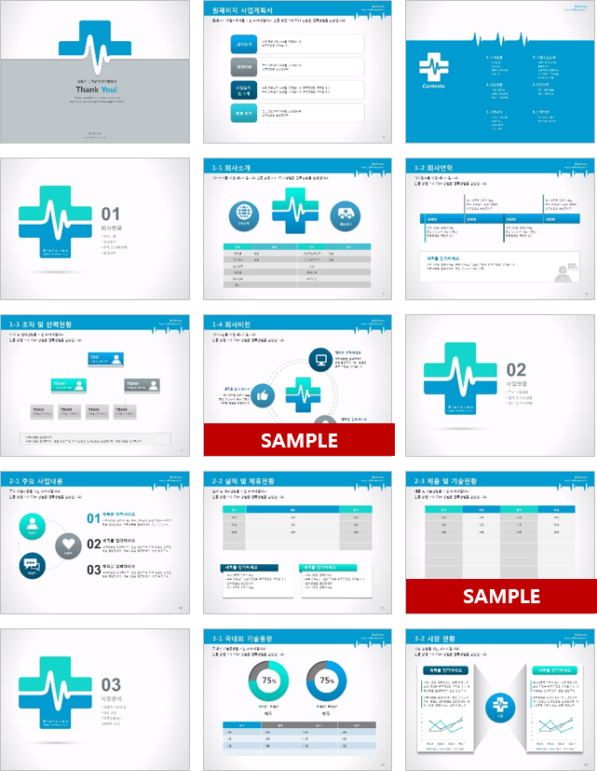
Bizforms PowerPoint
의료 사업계획서(투자유치)
파워포인트 > 표준작성법 > 사업계획서
사업계획서 표준작성 샘플 포함
31 page
원본 PPT 바로가기 >
http://www.bizforms.co.kr/bms/check.asp?code=bs3217338750418&go_url=http%3a%2f%2fpowerpoint.bizforms.co.kr%2fform_view%2fview.asp%3fnumber%3d105712%26v_flag%3d0

Slide 2

07
전문가 조언
1-4 회사비전
Bizforms
www.bizforms.co.kr
[회사비전]
회사비전을 위한 페이지입니다.
본문 맑은고딕 12pt 정렬은 왼쪽정렬을 권장합니다.
기업이 원하는 경영철학, 경영이념, 비전 등의 내용을 작성할 수 있는 부분입니다.
자사가 나아가고자 하는 방향과 비전에 대해서 구성도로 기재하거나 서술형식으로 할 수도 있습니다.
제목을 입력하세요
세부내용을 입력하세요.
본문 맑은고딕 10pt 정렬은
왼쪽 정렬을 권장합니다
이 상자는 출력 시 나오지 않습니다.
완성 후 삭제해주세요.
제목을 입력하세요
세부내용을 입력하세요.
본문 맑은고딕 10pt 정렬은
오른쪽 정렬을 권장합니다
제목을 입력하세요
세부내용을 입력하세요.
본문 맑은고딕 10pt 정렬은
왼쪽 정렬을 권장합니다

Slide 3
10
전문가 조언
2-3 제품 및 기술현황
Bizforms
www.bizforms.co.kr
[제품 및 기술현황]
제품 및 기술현황을 위한 페이지입니다.
본문 맑은고딕 12pt 정렬은 왼쪽정렬을 권장합니다.
현재 생산하고 있는 제품, 서비스 또는 기술의 상세한 내용을 기재합니다.
단순히 텍스트로 구성하는 것보다 제품 또는 서비스방식을 이미지화하여 한눈에 알 수 있게 표현하는 것이 좋습니다.
항목 | 내용 | 항목 | 내용
내용 | 내용 | 내용 | 내용
내용 | 내용 | 내용 | 내용
내용 | 내용 | 내용 | 내용
이 상자는 출력 시 나오지 않습니다.
완성 후 삭제해주세요.

Slide 4


Slide 5


Slide 6

원본 PPT
바로가기
http://powerpoint.bizforms.co.kr/form_view/view.asp?number=186250&v_flag=0

Slide 7









Bizforms PowerPoint
사업계획서 추천 파워포인트 샘플
Ctrl + 클릭 시 페이지로 이동합니다.
바로가기 >
바로가기 >
바로가기 >
바로가기 >
바로가기 >
바로가기 >
바로가기 >
바로가기 >

Slide 8








Bizforms PowerPoint
컬러별 추천 파워포인트 샘플
Ctrl + 클릭 시 페이지로 이동합니다.
바로가기 >
바로가기 >
바로가기 >
바로가기 >
바로가기 >
바로가기 >
바로가기 >
바로가기 >

Slide 9


